Slide 1
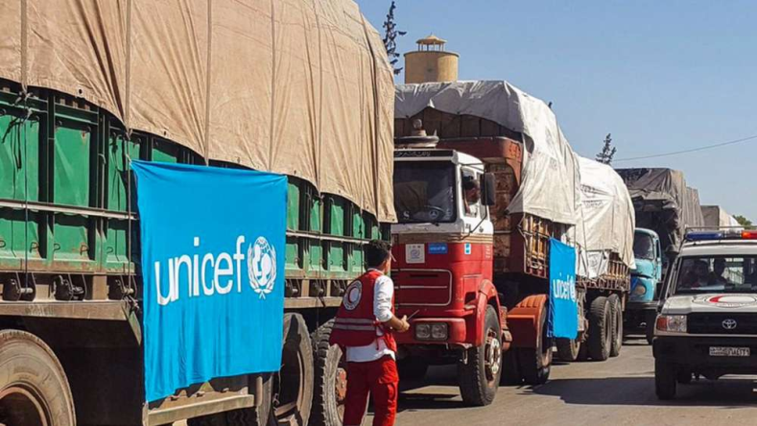
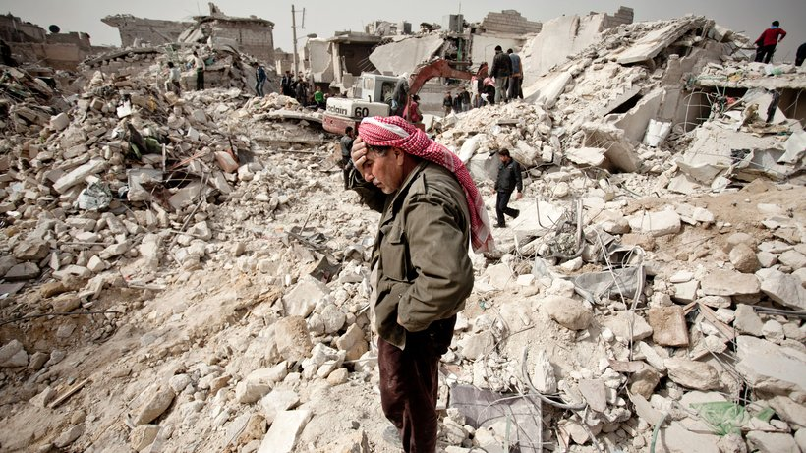
Die Uno und Syrien

Slide 2
Der Bürgerkrieg in Syrien
Auslöser
Minderheiten
Reformen in der Krise
Haltung von Baschar al Assad
Konfliktparteien
Gefahr eines Übergreifens auf andere Länder
Internationale Reaktionen
Aussagen der UN-Funktionäre
UN Generalversammlung
Probleme des Konflikts

Slide 3
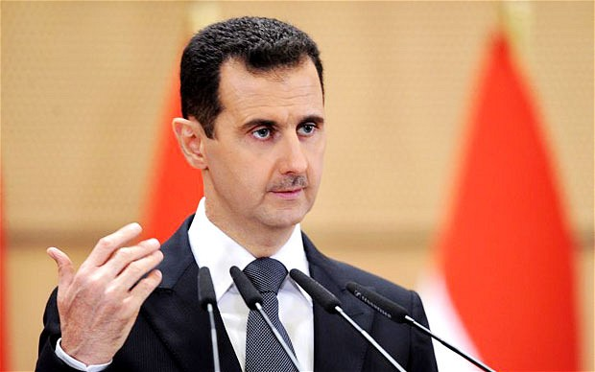
Präsident Bashar al Assad
seit 2000
Säkulare Regierungsform
(keine religiöse Einflussnahme in die Politik)
Parteivorsitzender der Baath Partei
Sohn des früheren Präsidenten Hafiz al Assad
führt den diktatorischen Stil des Vaters fort

Slide 4
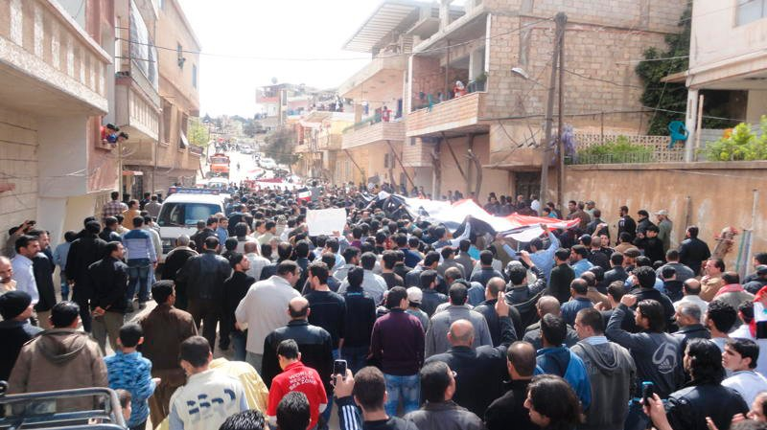
Der Bürgerkrieg in Syrien
Demonstration in Zabadani
Auslöser: Protest im Zuge des arabischen Frühlings
eskaliert zum bewaffneten Konflikt
Zustrom von Geld und Waffen aus dem Ausland
religiös, ethnisch motivierter Kampf tritt in den Vordergrund
Sicherheitskräfte schießen auf Demonstranten

Slide 5
Haltung des Präsidenten Baschar al Assad
Keine Anerkennung der Revolution
Ausländische Journalisten nach Anfang der Revolte ausgewiesen
Bereitschaft zu Friedensverhandlungen
Beruhigung des Konflikts durch frühere Reformen hält er für ausgeschlossen

Slide 6
Probleme des Konfliktes
Russland und China unterstützen Assad
Islamisten und Terroristen am Konflikt beteiligt
Konfliktparteien haben unterschiedliche Visionen eins zukünftigen Syriens
Teil will Gottesstaat, anderer Teil freiheitlichen, säkularen Staat

Slide 7
Minderheiten
religiöse Minderheiten:
Aleviten, Christen, shiitische Muslime und Drusen
ethnishe Minderheiten:
Kurden, Palästinenser, Turkmenen, Aramäer
Minderheiten bilden eigene Milizen um sich vor Terroristen zu schützen

Slide 8
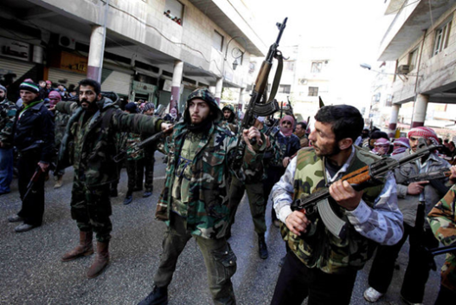
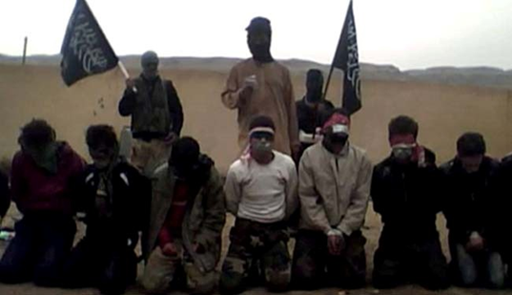
Konfliktparteien
Opposition und Verbündete
Fatah al Islam
Al Nusra
Al Kaida
Taliban
Muslimbrüder Syriens
FSA
Moderate Opposition wird von der Türkei, USA und Golf-Monarchien unterstützt
Zentralregierung Assad
Unterstützung seitens China, Russland, Iran, Hisbollah

Slide 9
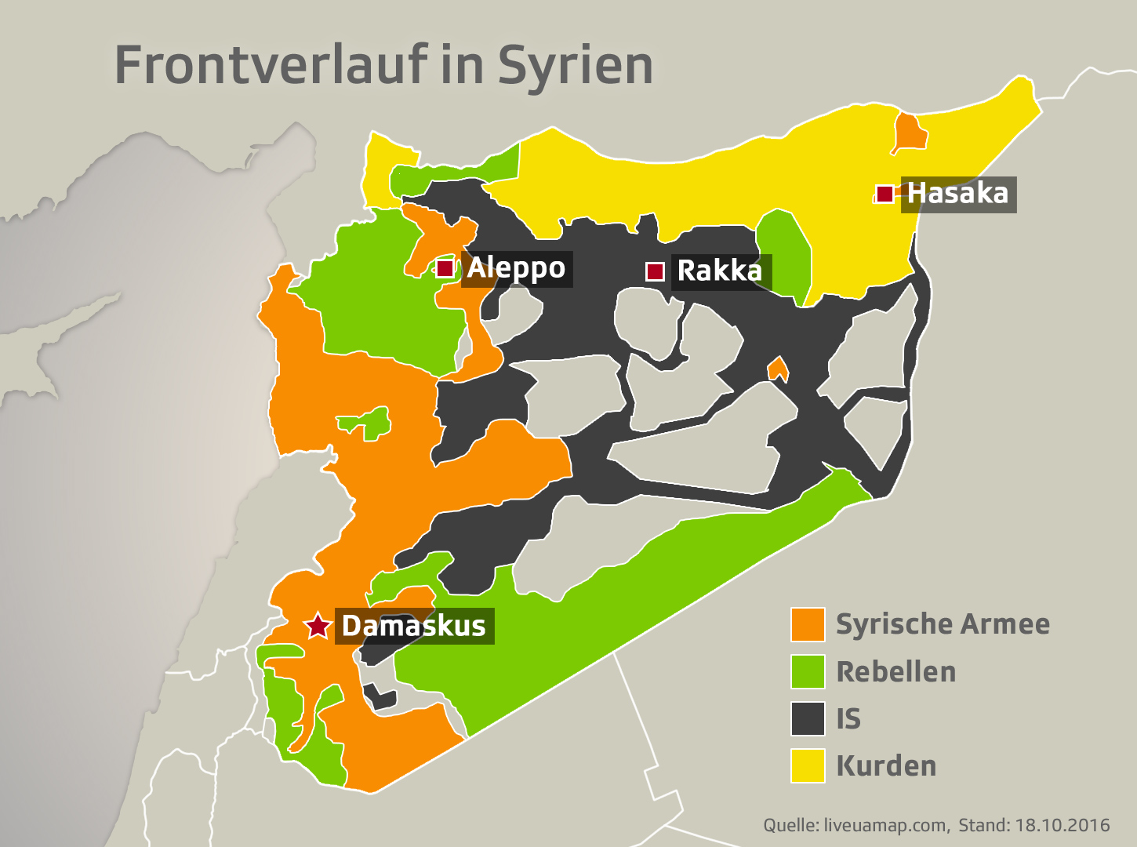

Slide 10
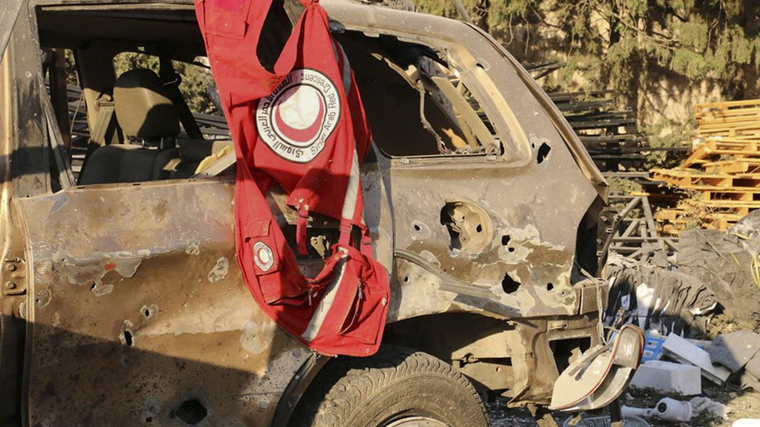
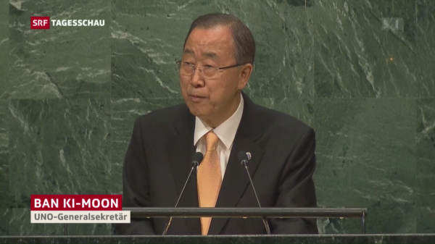
Die Wunde der Welt und eine Schande
12 Millionen Menschen vertrieben
über 300.000 tot
Giftgas gegen das eigene Volk
Angriff auf Hilfskonvois
Syrien sei die schwärende Wunde der Welt und eine Schande, sagte UNO-Generalsekretär Ban Ki Moon vor dem Sicherheitsrat

Slide 11
UN-Sicherheitsrat
Alle Seiten werden zum Ende der Gewalt aufgerufen
Vetomächte China und Russland inkl. 12 andere Staaten gegen eine Resolution
Souveränität der Regierung Assad zentrales Anliegen Moskaus
Syrische Regierung bereit für Verhandlungen, allerdings ohne Vorbedingungen
27.9.2013 Resolution 2118 -> Zerstörung der Chemiewaffen

Slide 12
UN-Generalversammlung
15.Mai 2013: Katar schlägt nichtbindende Resolution vor
Enthaltung von 33 auf 55 gestiegen
12 Gegenstimmen
Von Beobachtern als zunehmende Ablehnung der syrischen Opposition gewertet.

Slide 13
UN-Beobachtermission (2012)
April - August 2012 Beobachtermission der UN in Syrien
Ziel: Durchführung eines gemeinsamen UN/arabische Liga 6 Punkte Plans
16. Juni erklärte UNSMIS-Tätigkeiten eingestellt wegen der ausbreitenden Gewalt

Slide 14
UN - Menschenrechtsrat
Unabhängige Untersuchungskommission wird eingerichtet
sammelt seit März 2011 Menschenrechtsverletzungen in Syrien
Kommission veröffentlich regelmäßig Berichte

Slide 15
Klage der syrischen Opposition
wirft der UN Versagen vor:
Koordinator des oppositionellen Hohen Verhandlungskomitees (HNC), Riad Hidschab:
"Die Welt begnügt sich damit, zuzusehen ohne einzuschreiten"
„Russland und der Iran vergießen syrisches Blut, das Regime bombardiert Krankenhäuser, es wirft tausende Fassbomben und andere geächtete Bomben ab - und die Welt schaut zu."
Die Resolutionen des UN-Sicherheitsrats seien alle "vergeblich" gewesen.

Slide 16
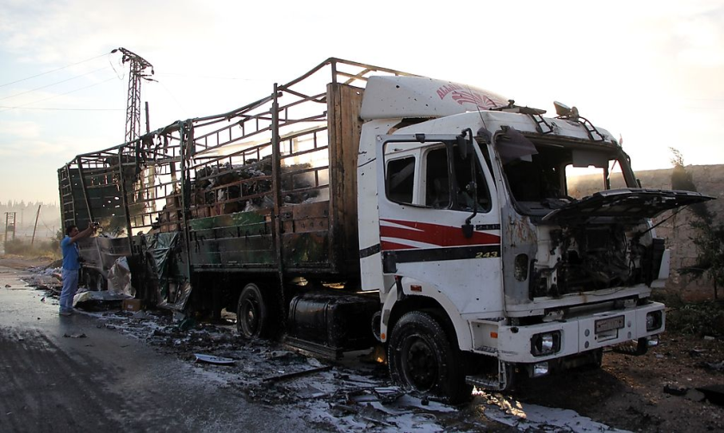
UN – Hunger-und Flüchtlingshilfe
Aleppo September 2016:
tödlicher Luftangriff auf einen klar gekennzeichneten UN- Hilfskonvoi in Syrien
20 Tote (Mitarbeiter des Roten Halbmonds und Fahrer der Lastwagen)
USA macht Russland für den Angriff verantwortlich (Satellitenbilder Flugangriff/Moskau leugnet)
die Vereinten Nationen stoppen vorerst alle Hilfslieferungen

Slide 17
Situation 2016
ca. Tote 470 000
45 % auf der Flucht
11. Februar 2016, Quelle: ZEIT ONLINE

Slide 18
Quellenverzeichnis
http://www.ft.com/cms/s/0/463a78a6-4216-11e3-bb85-00144feabdc0.html#axzz2lwPpGtg9
http://www.zeit.de/politik/ausland/2013-10/new-yorker-usa-aussenpolitik-syrien-iran
http://www.spiegel.de/politik/ausland/syriens-rebellen-lassen-gefangene-soldaten-in-bab-amr-hinrichten-a-823382.html
http://de.wikipedia.org/wiki/Politisches_System_Syriens
http://de.wikipedia.org/wiki/B%C3%BCrgerkrieg_in_Syrien
http://de.wikipedia.org/wiki/Baschar_al_Assad

